Slide 1
CIA exemplu de problemă de examen

Slide 2
Enunț
Se consideră circuitul din figură.
Se cunosc:
a₀=2000, r_{d}=1MΩ, r_{o}=100Ω
I_{B}=300nA, I_{OS}=30nA, V_{OS}=5mV
V₁=V₂=15V, I_{Q}=3mA, I_{SC}=30mA
f_{t}=1MHz, SR=0,5V/us
|A_{ideal}|=5, R₁=R_{L}=5,6kΩ

Slide 3
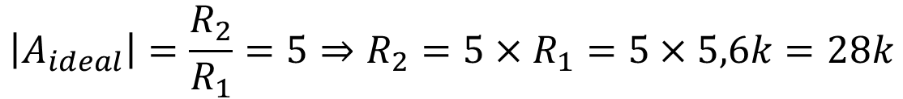
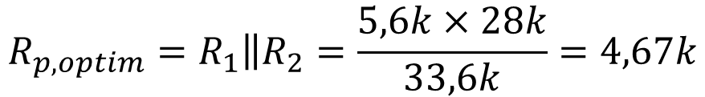
Rezolvare
|A_{ideal}|=5, R₁=R_{L}=5,6kΩ
Valorile lui R₂ și R_{p}. R₂ se alege cu toleranța 1% sau 5% în funcție de valoarea standard cea mai apropiată celei determinată analitic. R_{p} se dimensionează considerându-se valoarea optimă și se alege cu toleranța de 5%;
$$\left|A_{ideal}\right|=\frac{R_{2}}{R_{1}}=5⇒R_{2}=5×R_{1}=5×5,6k=28k$$
28k este valoare standard la 1%
$$R_{p,optim}=\left.R_{1}\right\|R_{2}=\frac{5,6k×28k}{33,6k}=4,67k$$
4,7k este valoare standard la 5%

Slide 4
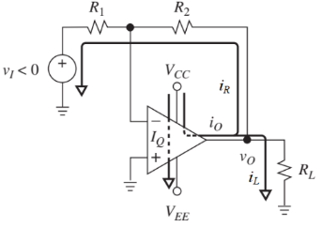
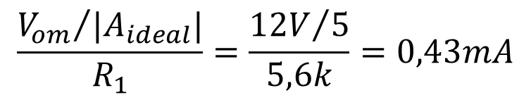

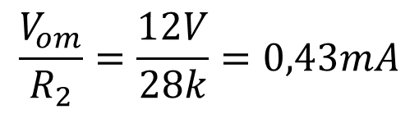
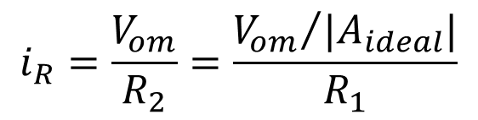
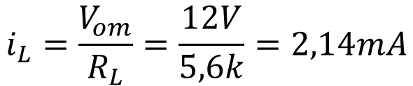
Rezolvare
|A_{ideal}|=5, R₁=R_{L}=5,6kΩ
V₁=V₂=15V, I_{Q}=3mA
Curenții prin circuit și puterea disipată de AO dacă doar în acest caz v_{O} are amplitudinea V_{om}=12V
$$i_{O}=i_{L}+i_{R}$$
$$⇒i_{O}=2,14mA+0,43mA=2,57mA$$
$$i_{L}=\frac{V_{om}}{R_{L}}=\frac{12V}{5,6k}=2,14mA$$
$$i_{R}=\frac{V_{om}}{R_{2}}=\frac{{V_{om}}/{|A_{ideal}|}}{R_{1}}$$
$$\frac{V_{om}}{R_{2}}=\frac{12V}{28k}=0,43mA$$
$$\frac{{V_{om}}/{|A_{ideal}|}}{R_{1}}=\frac{{12V}/5}{5,6k}=0,43mA$$
$$P_{D}=I_{Q}\left(V_{CC}−V_{EE}\right)+i_{O}\left(V_{CC}−v_{O}\right)=3mA×\left[15V−\left(−15V\right)\right]+2,57mA×\left(15V−12V\right)$$
$$P_{D}=90mW+7,71mW=97,71mW$$

Slide 5
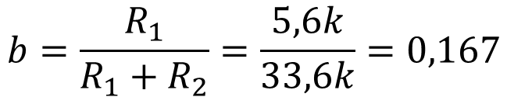
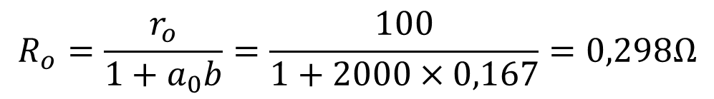
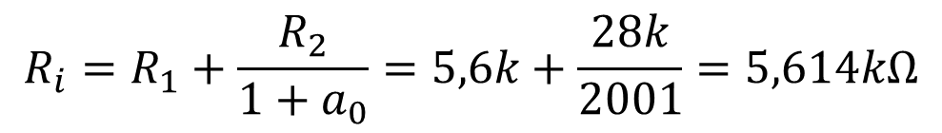
Rezolvare
a₀=2000, r_{d}=1MΩ, r_{o}=100 Ω
|A_{ideal}|=5, R₁=R_{L}=5,6kΩ
R₂=28kΩ
Valorile reale pentru amplificarea în buclă închisă A, rezistența de intrare R_{i} și rezistența de ieșire R_{o} pentru analiză în c.c. și la foarte joasă frecvență (a=a₀)
$$A=\frac{v_{O}}{v_{I}}=\left(−\frac{R_{2}}{R_{1}}\right)\frac{1}{1+{\left(1+{R_{2}}/{R_{1}}\right)}/a}=\left(−5\right)\frac{1}{1+{\left(1+5\right)}/{2000}}=−4,985$$
$$R_{i}=R_{1}+\frac{R_{2}}{1+a_{0}}=5,6k+\frac{28k}{2001}=5,614kΩ$$
$$R_{o}=\frac{r_{o}}{1+a_{0}b}=\frac{100}{1+2000×0,167}=0,298Ω$$
$$b=\frac{R_{1}}{R_{1}+R_{2}}=\frac{5,6k}{33,6k}=0,167$$

Slide 6
Rezolvare
I_{B}=300nA, I_{OS}=30nA, V_{OS}=5mV
|A_{ideal}|=5, R₁=R_{L}=5,6kΩ
R₂=28kΩ, R_{p}=4,7k Ω
Tensiunea de offset (decalaj) la ieșirea circuitului E_{O}, pentru rezistențele dimensionate la punctul a)
$$E_{O}=\left(1+\frac{R_{2}}{R_{1}}\right)\left(V_{OS}+R_{p}I_{OS}\right)=6×\left(5×{10}^{−3}+4,7×{10}^{3}×30×{10}^{−9}\right)$$
$$E_{O}=6×\left(0,005+0,000141\right)=6×5,141mV≅30,8mV$$

Slide 7



Rezolvare
f_{t}=1MHz, SR=0,5V/us
|A_{ideal}|=5, b=0,167
Frecvența maximă f_{max} a unui semnal sinusoidal prelucrat de circuit dacă amplitudinea semnalului la ieșire este V_{om}=4V
$$\left\{\begin{aligned}f_{max}≪f_{A} \\ f_{max}<f_{SR}\end{aligned}\right.$$
$$f_{A}≅bf_{t}=0,167×1MHz=167kHz$$
$$f_{SR}≤\frac{SR}{2πV_{om}}=\frac{0,5V/{μs}}{2π×4V}=\frac{0,5V/{{10}^{−6}s}}{π×8V}=\frac{500000V/s}{π×8V}=19,9kHz$$
$$f_{max}=19,9kHz$$

Slide 8
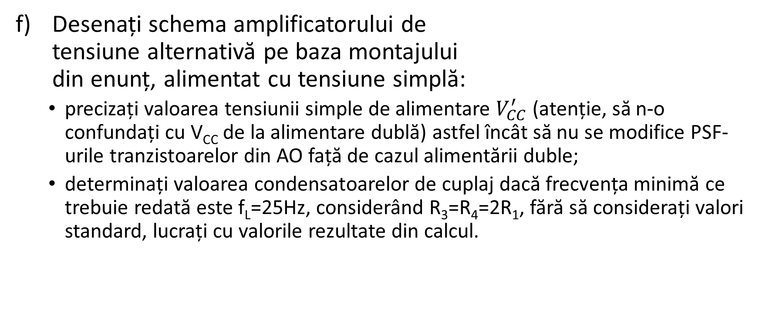
Rezolvare
Desenați schema amplificatorului de tensiune alternativă pe baza montajului din enunț, alimentat cu tensiune simplă:
precizați valoarea tensiunii simple de alimentare $V_{CC}^{′}$ (atenție, să n-o confundați cu V_{CC} de la alimentare dublă) astfel încât să nu se modifice PSF-urile tranzistoarelor din AO față de cazul alimentării duble;
determinați valoarea condensatoarelor de cuplaj dacă frecvența minimă ce trebuie redată este f_{L}=25Hz, considerând R₃=R₄=2R₁, fără să considerați valori standard, lucrați cu valorile rezultate din calcul.

Slide 9

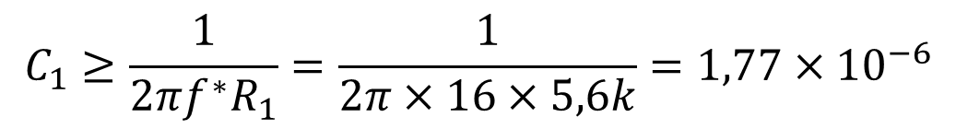
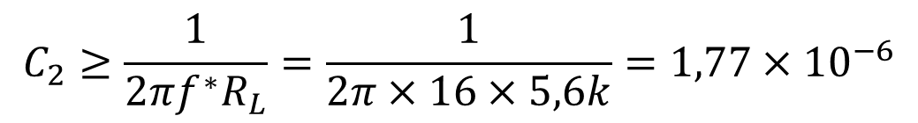
Rezolvare
f_{L}=25Hz
R₃=R₄=2R₁
Schema
$$f^{∗}=f_{L}\sqrt{2^{1/2}−1}=25\sqrt{2^{1/2}−1}=16Hz$$
$$C_{1}≥\frac{1}{2πf^{∗}R_{1}}=\frac{1}{2π×16×5,6k}=1,77×{10}^{−6}$$
$$C_{2}≥\frac{1}{2πf^{∗}R_{L}}=\frac{1}{2π×16×5,6k}=1,77×{10}^{−6}$$
1.0 | 1.5 | 2.2 | 3.3 | 4.7 | 6.8
$$⇒C_{1}=C_{2}=2,2μF$$

Slide 10
Anexe A1. Valori standard de rezistențe
Seria E24 (±5%)
Seria E96 (±1%)
1.0 | 1.1 | 1.2 | 1.3 | 1.5 | 1.6 | 1.8 | 2.0 | 2.2 | 2.4 | 2.7 | 3.0
3.3 | 3.6 | 3.9 | 4.3 | 4.7 | 5.1 | 5.6 | 6.2 | 6.8 | 7.5 | 8.2 | 9.1
100 | 102 | 105 | 107 | 110 | 113 | 115 | 118 | 121 | 124 | 127 | 130
133 | 137 | 140 | 143 | 147 | 150 | 154 | 158 | 162 | 165 | 169 | 174
178 | 182 | 187 | 191 | 196 | 200 | 205 | 210 | 215 | 221 | 226 | 232
237 | 243 | 249 | 255 | 261 | 267 | 274 | 280 | 287 | 294 | 301 | 309
316 | 324 | 332 | 340 | 348 | 357 | 365 | 374 | 383 | 392 | 402 | 412
422 | 432 | 442 | 453 | 464 | 475 | 487 | 499 | 511 | 523 | 536 | 549
562 | 576 | 590 | 604 | 619 | 634 | 649 | 665 | 681 | 698 | 715 | 732
750 | 768 | 787 | 806 | 825 | 845 | 866 | 887 | 909 | 931 | 953 | 976

